Slide 1
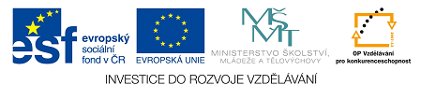
Evropa
Název školy: ZŠ Salvátor
Číslo projektu: CZ.1.07/1.4.00/21.1158
Název výstupu: VY_32_INOVACE_CS19
Vzdělávací oblast: Člověk a jeho svět
Vzdělávací obor: Člověk a jeho svět
Téma: Evropa
Předmět dle ŠVP: Člověk a jeho svět
Autor: Lenka Adámková

Slide 2
Anotace
Tato prezentace je určena k seznámení žáků se světadílem Evropou, její polohou, vodstvem, povrchem, zemědělstvím a průmyslem tohoto světadílu jako celku.
Žáci budou také seznámeni s nejvyšším vrcholem Mont Blanc, největší řekou Volhou, největším jezerem Ladožským a nejrušnějším přístavem Evropy - Rotterdamem.

Slide 3
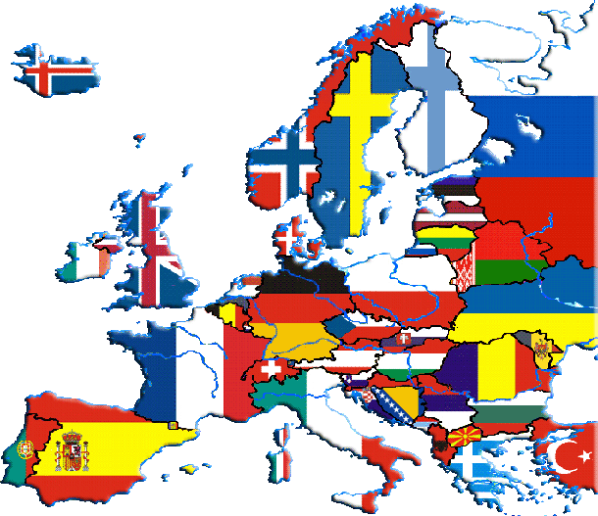
Evropa
Obr. 39

Slide 4

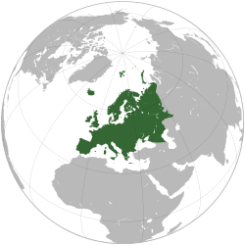
Základní údaje
Obr. 41
Rozloha: 10,5 milionů km čtverečních
Počet obyvatel: 700 miliónů
Druhý nejmenší světadíl
Sousedí s Asií → Eurasie: kontinent, který se skládá ze světadílů Evropy a Asie
Obklopena Severním ledovým a Atlantským oceánem
Největší poloostrovy: Skandinávský, Pyrenejský, Apeninský, Balkánský
Obr. 40

Slide 5
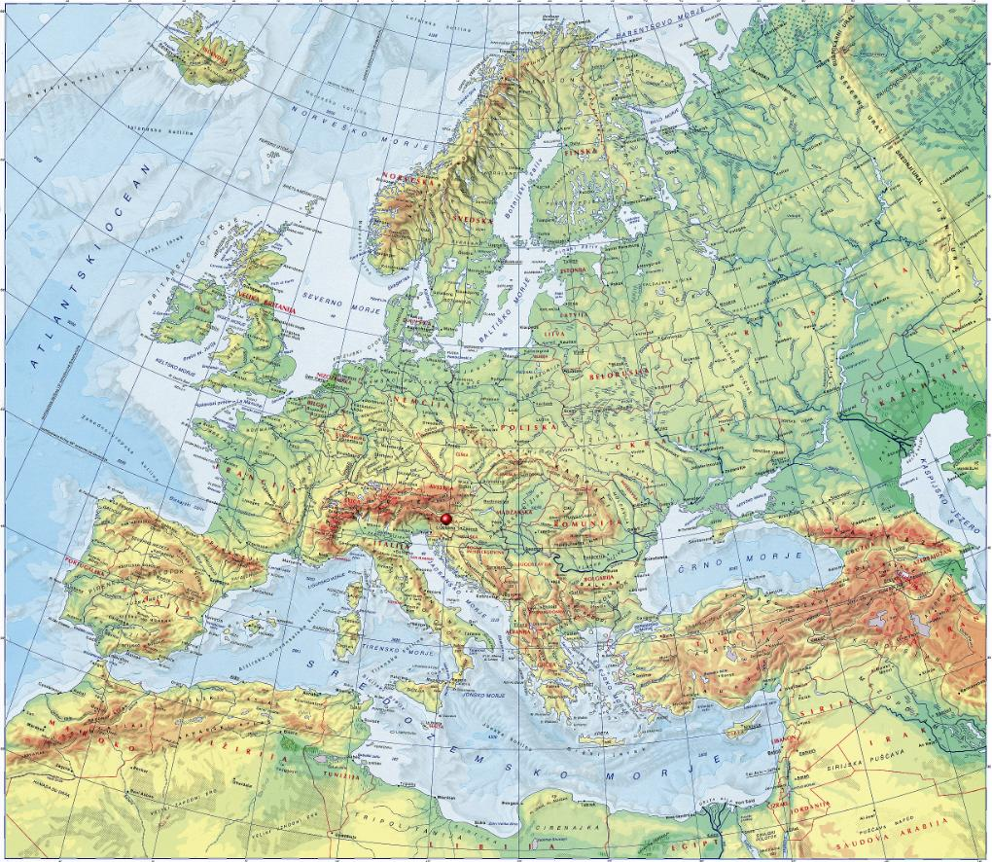
Povrch
Nejvýznamnější pohoří: Alpy, Karpaty, Skandinávské pohoří, Apeniny, Pyreneje, Ural
Nejvýznamnější nížiny: Východoevropská rovina, Severoněmecká nížina, Středopolská nížina
Poloostrovy: Skandinávský, Pyrenejský
Ostrovy: Britské, Island
Obr. 1

Slide 6
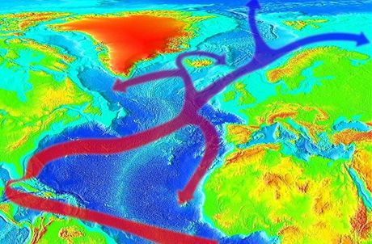
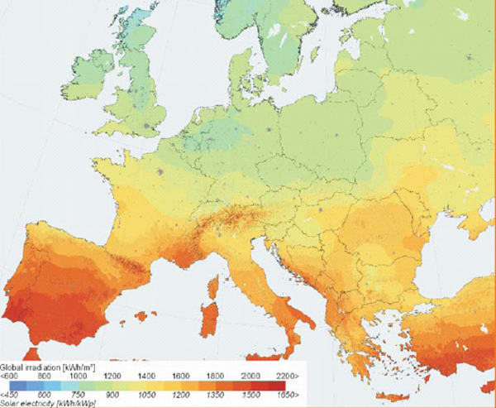
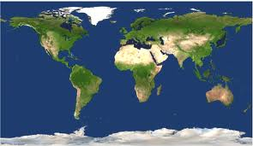
Podnebí
Obr. 44
Obr. 43 → intenzita slunečního záření
Území Evropy zasahuje do tří podnebných pásů: polární, mírný a subtropický
Obr. 42

Slide 7
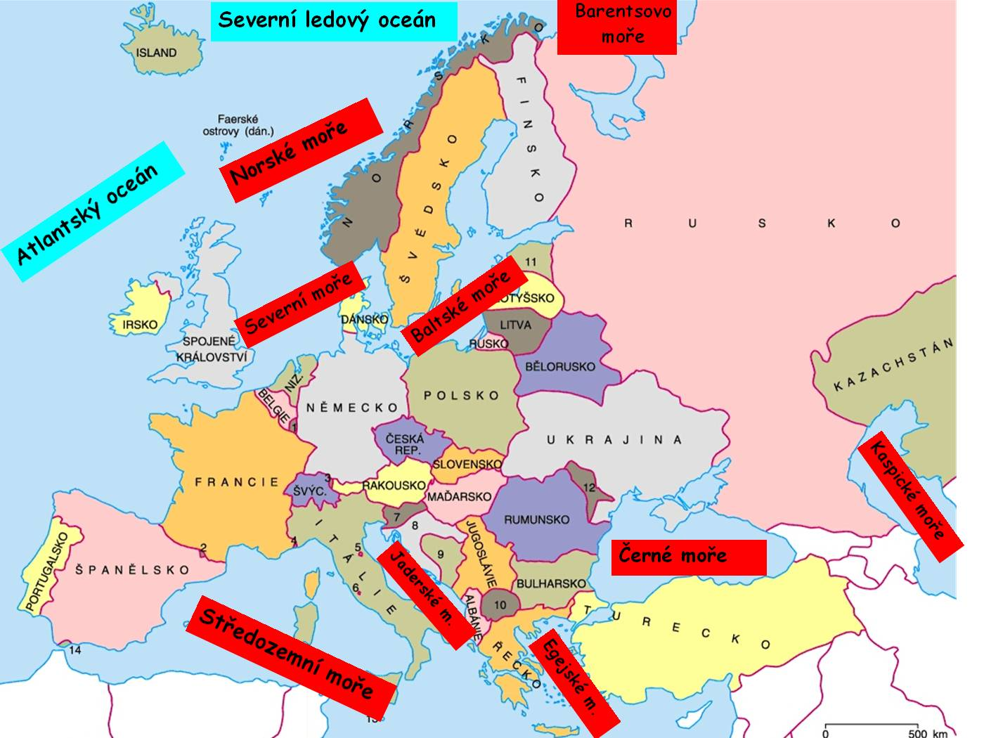
Vodstvo
Evropa oblévána: Atlantským a Severním ledovým oceánem
Nejdelší řeka: Volha, další řeky: Dunaj, Ural, Dněpr
Největší přístav: Rotterdam (Nizozemí)
Významné vodní elektrárny, ledovcová jezera
Největší jezero: Ladožské jezero (Rusko)
Obr. 45

Slide 8

Hospodářství
Evropské země jsou hospodářsky vyspělé
→ průmysl, zemědělství, doprava a služby
Bohatá naleziště: uhlí, železné rudy, uranové rudy
Zemědělství: maso, obiloviny, řepa cukrovka, rybolov
Doprava: Rozvinutá dopravní síť: letecká pozemní, vodní…
Obr. 46

Slide 9
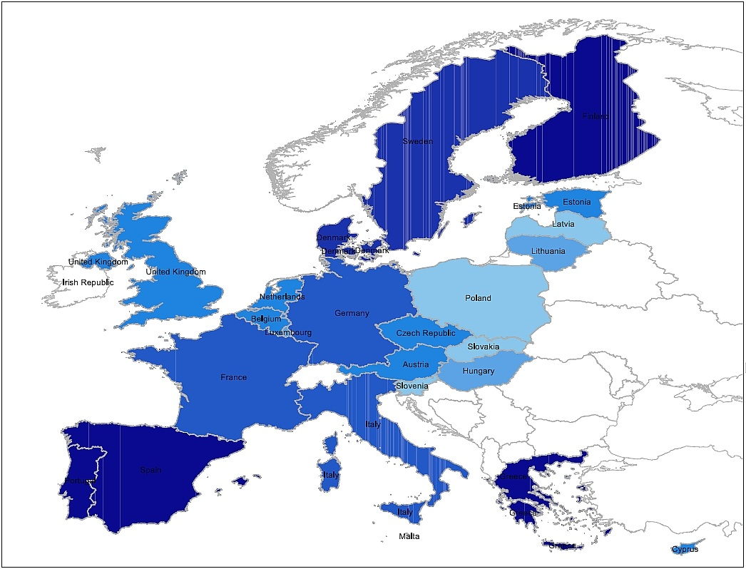
Obyvatelstvo
Nejhustěji zalidněný světadíl
Žije zde okolo 700 000 000 lidí
Převládá bílá rasa=europoidní
Obr. 38

Slide 10
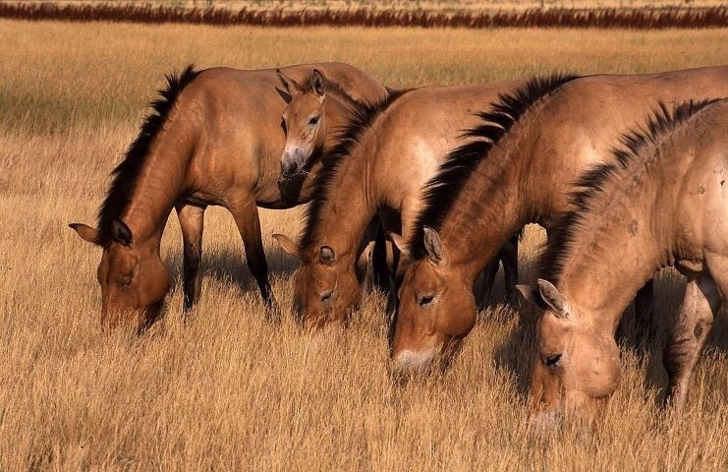
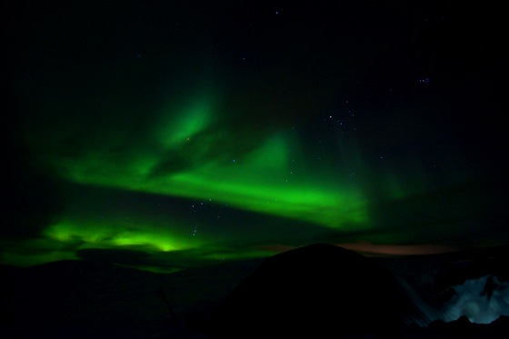
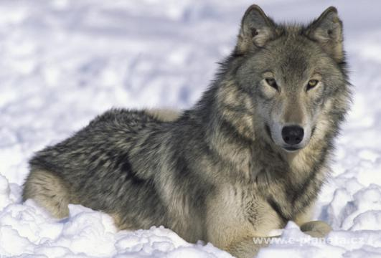
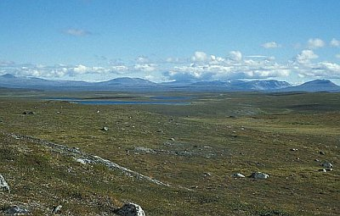
Krajina
Obr. 37
Obr. 36
Díky zastoupení tří podnebných pásů se v Evropě vyskytují: polární pustiny a tundry (na severu), lesy, stepi (jihovýchod), subtropická krajina (okolí Středozemního moře)
Obr. 34
Obr. 35

Slide 11
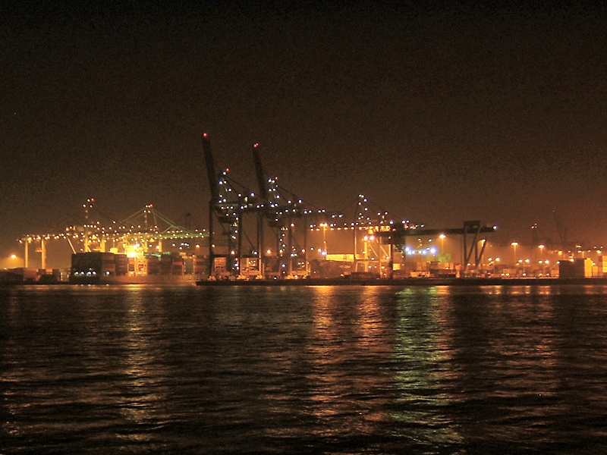
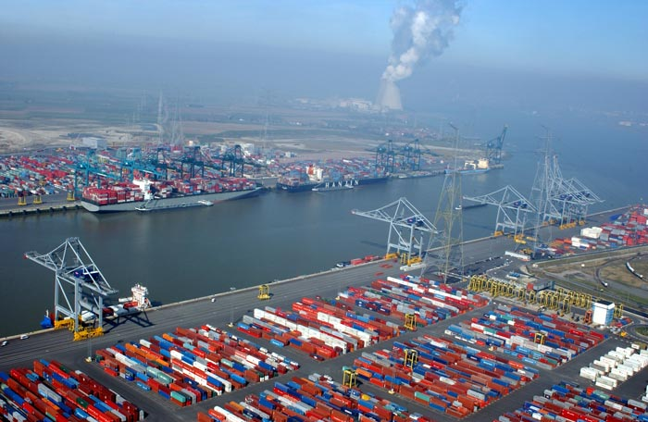
Rotterdam
Největší evropský přístav
Druhé největší město Nizozemí
Obr. 32
Obr. 33

Slide 12
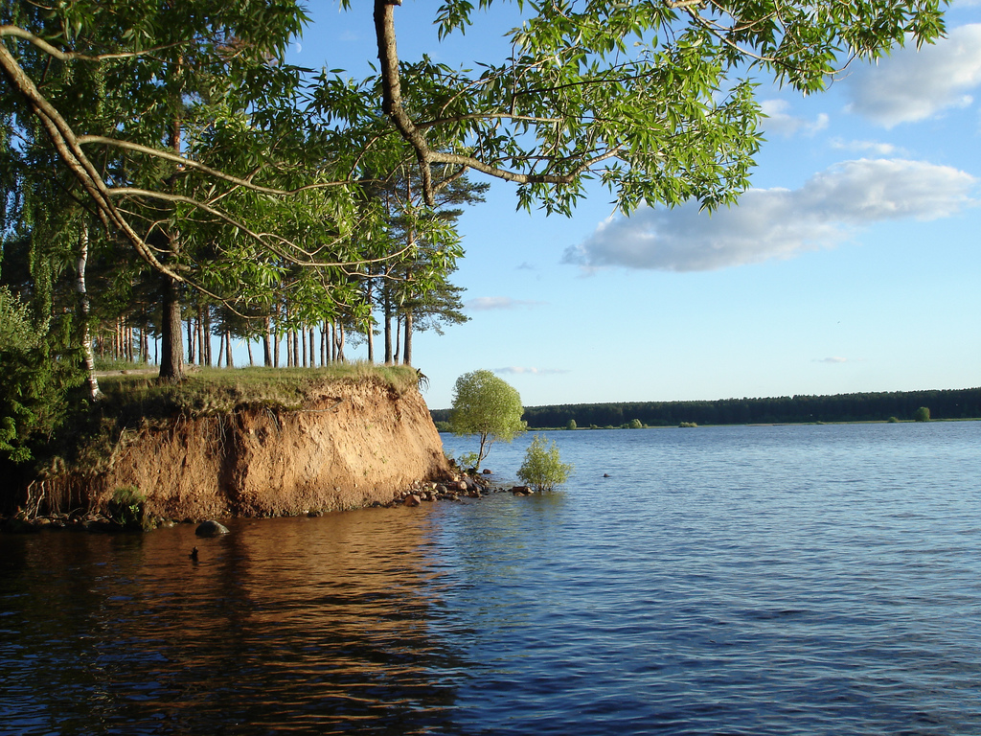
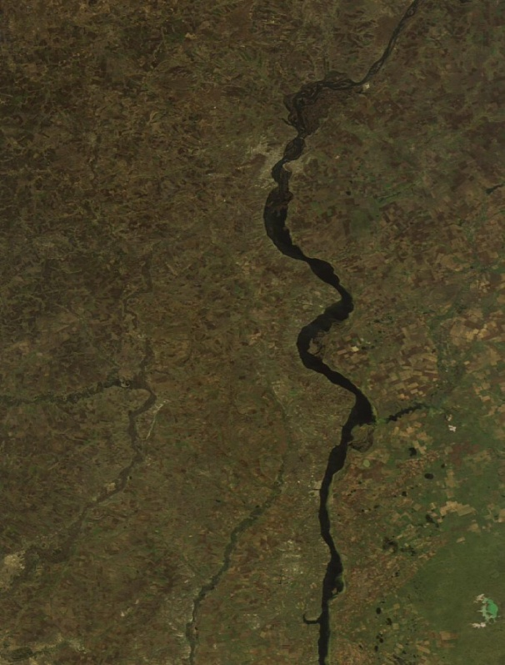
Volha
Nejdelší evropská řeka
Obr. 31
Obr. 30

Slide 13
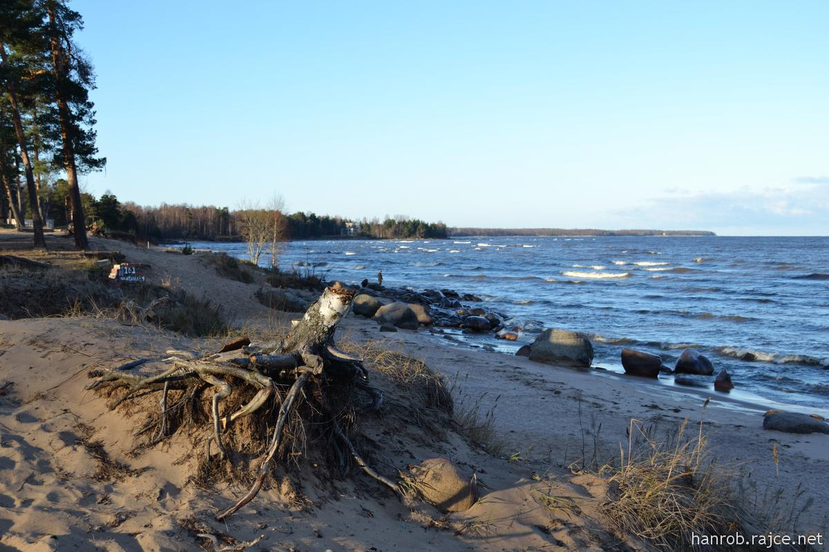
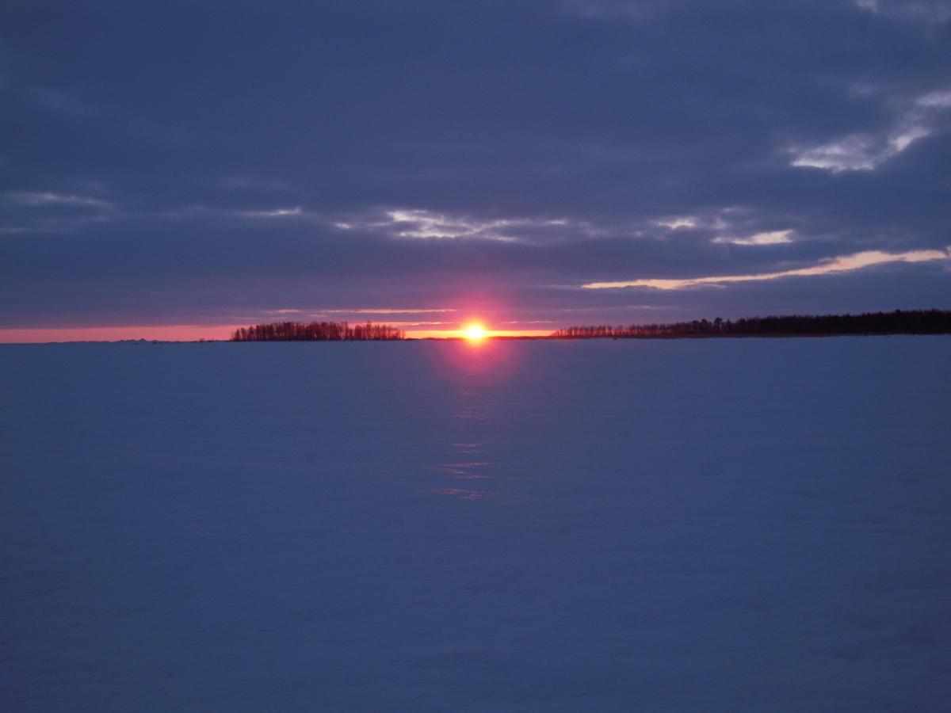
Ladožské jezero
Obr. 28
Největší evropské jezero
Obr. 29

Slide 14
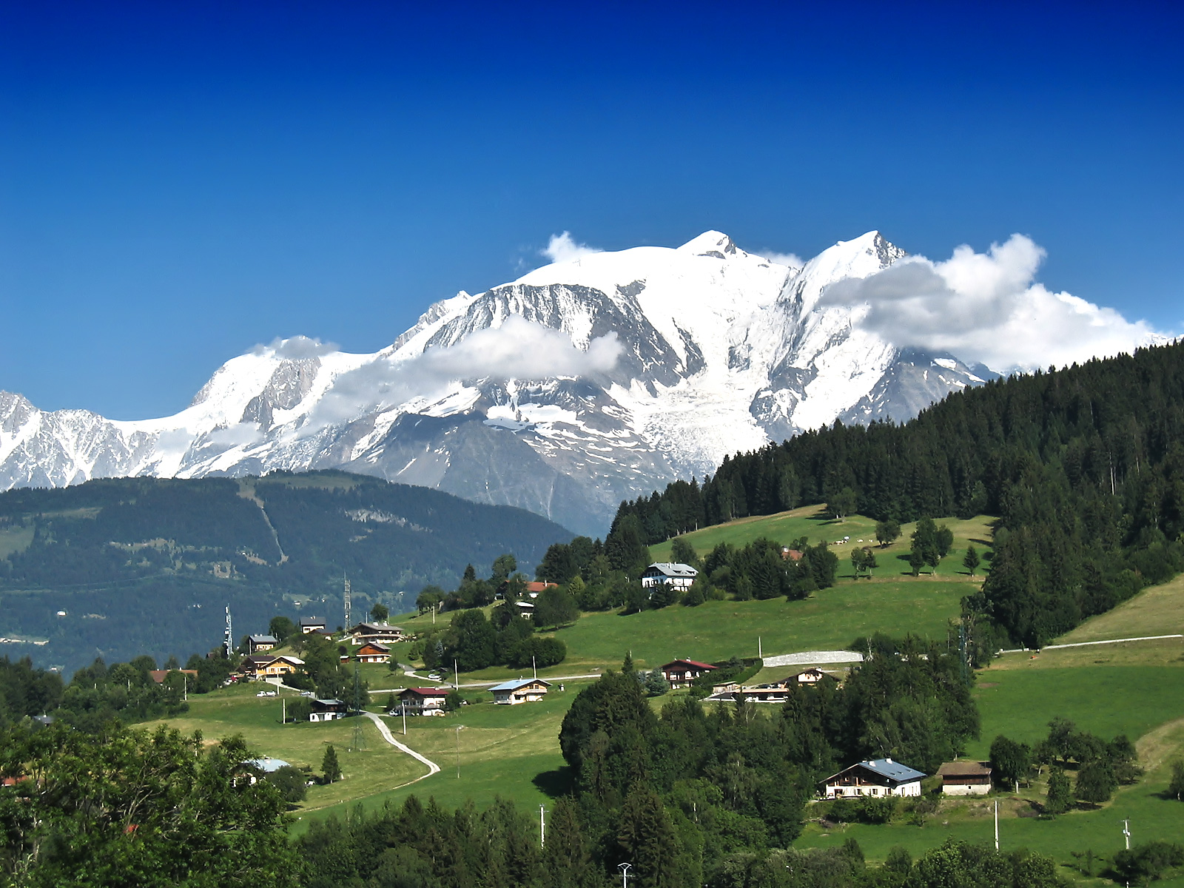
Mont Blanc
Obr. 27
Nejvyšší hora Evropy

Slide 15
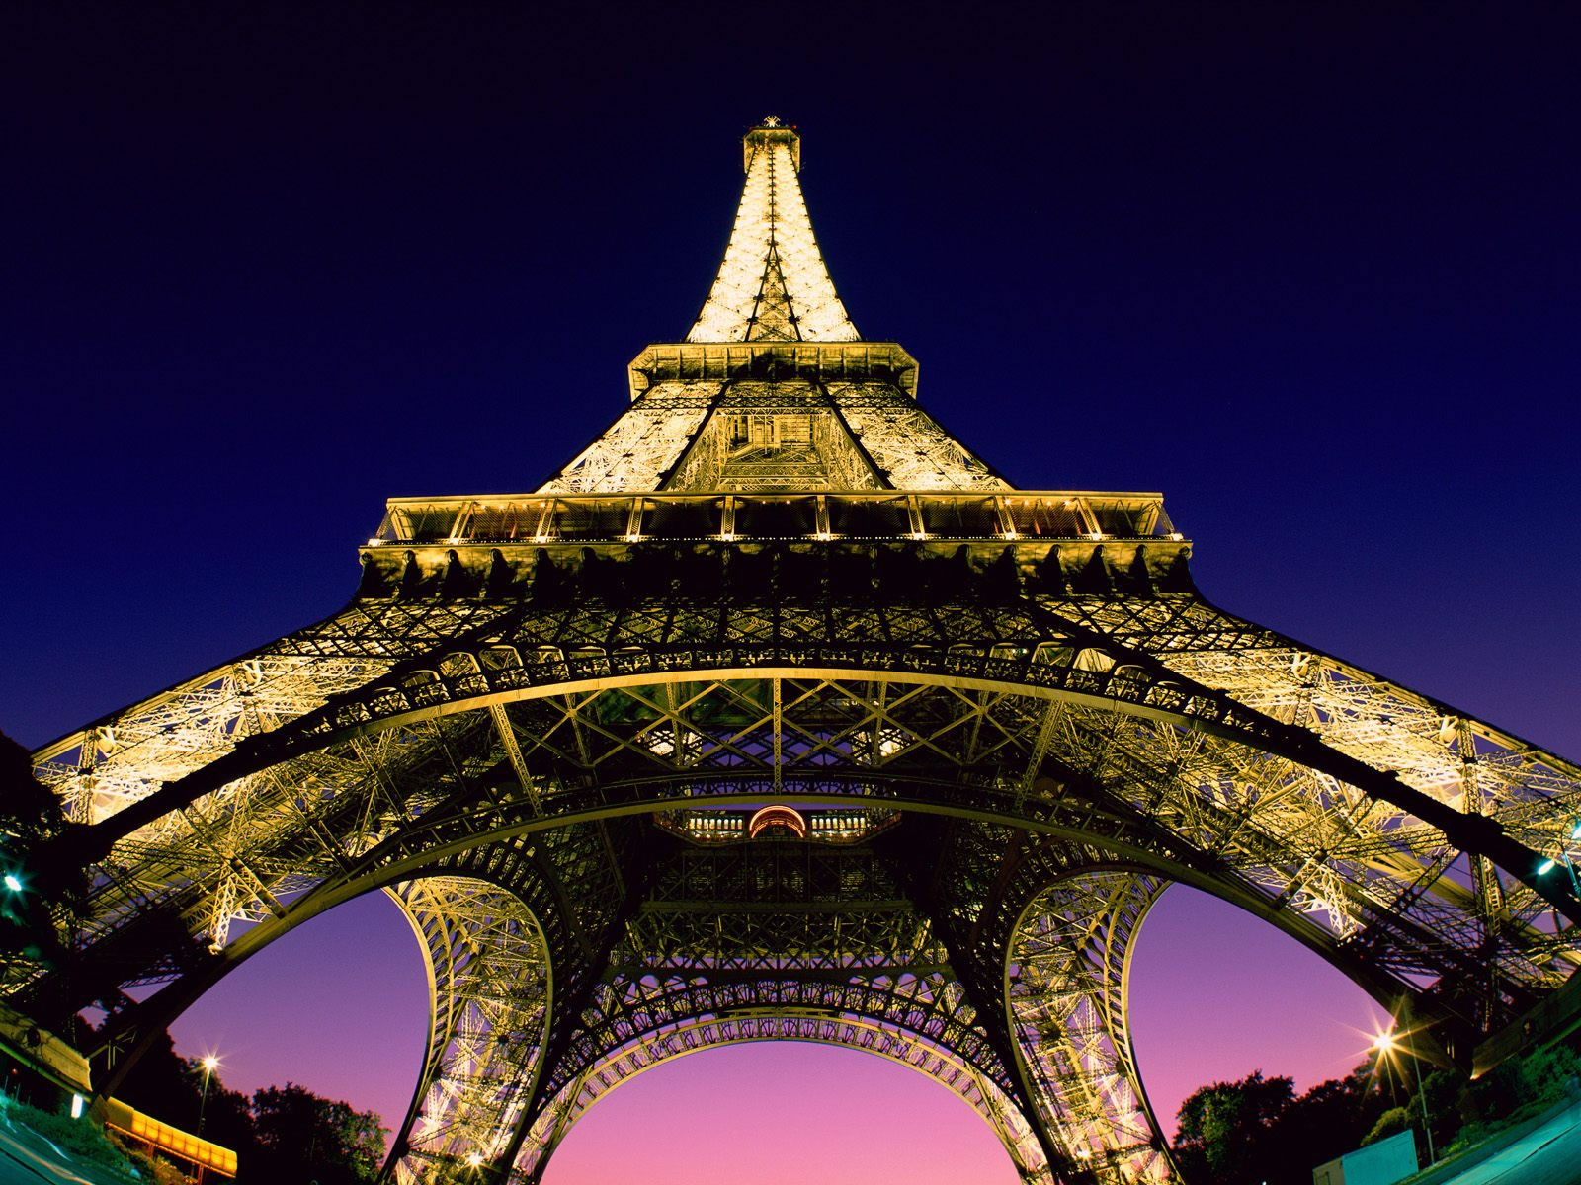
Zdroje
Obr. 1 AUTOR NEUVEDEN. bluehost [online]. [cit. 14.1.2013]. Dostupný na WWW: http://www.seiko-citizen-watches.com/wyrvjcd/Karta-Evrop
Obr. 27 AUTOR NEUVEDEN. Jack's Ultrarunning Blog and more! [online]. [cit. 24.5.2013]. Dostupný na WWW: http://jackpsblog.blogspot.cz/2011/01/ultra-trail-du-mont-blanc-and-week-in.html
Obr. 28 AUTOR NEUVEDEN. rajce.net [online]. [cit. 24.5.2013]. Dostupný na WWW: http://hanrob.rajce.idnes.cz/Ladozske_jezero
Obr. 29 AUTOR NEUVEDEN. rajce.net [online]. [cit. 24.5.2013]. Dostupný na WWW: http://kirishi.rajce.idnes.cz/2012-03-03,04_-_Ladozske_jezero,_Karelie,_Pitkjaranta/
Obr. 30 AUTOR NEUVEDEN. Famous Wonders [online]. [cit. 24.5.2013]. Dostupný na WWW: http://famouswonders.com/volga-river
Obr. 31 AUTOR NEUVEDEN. Earth Snapshot [online]. [cit. 24.5.2013]. Dostupný na WWW: http://www.eosnap.com/rivers/city-of-saratov-on-the-volga-river-russia/
Obr. 32 AUTOR NEUVEDEN. Wikipedia.cz [online]. [cit. 24.5.2013]. Dostupný na WWW: http://cs.wikipedia.org/wiki/Soubor:ECT_waalhaven_bij_nacht.jpg
Obr. 33 AUTOR NEUVEDEN. paluba.eu [online]. [cit. 24.5.2013]. Dostupný na WWW: http://paluba.eu/obsah/antverpy-jsou-13-nejvetsi-kontejnerovy-pristav-na-svete/
Obr. 34 AUTOR NEUVEDEN. Radio Praha [online]. [cit. 24.5.2013]. Dostupný na WWW: http://www.radio.cz/cz/rubrika/krajane/botanik-jan-jenik-se-stal-uznavanym-znalcem-tropickych-lesu-v-africe-po-sve-sedmdesatce-se-ale-vydal-za-polarni-kruh
Obr. 35 AUTOR NEUVEDEN. e-planeta.cz [online]. [cit. 24.5.2013]. Dostupný na WWW: http://www.e-planeta.cz/savci/vlk-obecny
Obr. 36 AUTOR NEUVEDEN. Zoo Praha [online]. [cit. 24.5.2013]. Dostupný na WWW: http://www.zoopraha.cz/cs/o-zoo/novinky/kun-prevalskeho-v-evropskych-rezervacich
Obr. 37 AUTOR NEUVEDEN. idnes.cz [online]. [cit. 24.5.2013]. Dostupný na WWW: http://cestovani.idnes.cz/v-evrope-uz-severneji-nemuzete-ve-vichrici-s-polarni-zari-na-nordkinnu-1mt-/kolem-sveta.aspx?c=A110419_133711_igsvet_tom
Obr. 38 AUTOR NEUVEDEN. MMR [online]. [cit. 10.1.2013]. Dostupný na WWW: http://www.mmr.cz/Bydleni/bydleni2007/cz/8-8-pocet-bytu-na-1000-obyvatel-v-evropske-unii.html
Obr. 39 AUTOR NEUVEDEN. evropa.adam.cz [online]. [cit. 24.5.2013]. Dostupný na WWW: http://evropa.adam.cz/
Obr. 40 AUTOR NEUVEDEN. Wikipedia.en [online]. [cit. 24.5.2013]. Dostupný na WWW: 40 http://en.wikipedia.org/wiki/Europe
Obr. 41 AUTOR NEUVEDEN. European Newspapers [online]. [cit. 24.5.2013]. Dostupný na WWW: http://www.onlinenewspapers.com/european-newspapers.htm
Obr. 42 AUTOR NEUVEDEN. Nauka o lesním prostředí [online]. [cit. 24.5.2013]. Dostupný na WWW: http://fld.czu.cz/vyzkum/Nauka_o_lp/biomy/biomy.htm
Obr. 43 AUTOR NEUVEDEN. nazeleno.cz [online]. [cit. 24.5.2013]. Dostupný na WWW: http://www.nazeleno.cz/fotovoltaika-vykupni-ceny-elektriny-v-eu.aspx
Obr. 44 AUTOR NEUVEDEN. idnes.cz [online]. [cit. 24.5.2013]. Dostupný na WWW: http://zpravy.idnes.cz/evrope-hrozi-tisicileta-zima-varuji-polsti-klimatologove-nesmysl-rikaji-cesi-1yr-/domaci.aspx?c=A101006_102606_domaci_vel
Obr. 45 AUTOR NEUVEDEN. Vodstvo Evropy [online]. [cit. 24.5.2013]. Dostupný na WWW: http://www.brumlik.estranky.cz/file/933/vodstvoevropy.htm
Obr. 46 AUTOR NEUVEDEN. Inovační portál Zlínského kraje [online]. [cit. 24.5.2013]. Dostupný na WWW: http://inovacnipodnikani.cz/aktuality/?id=366
Obr. 47 AUTOR NEUVEDEN. EuropeBlog [online]. [cit. 24.5.2013]. Dostupný na WWW: http://www.europeword.com/blog/tag/europe-tourist/
Použitá literatura: Chalupa Petr, Štiková Věra, Vlastivěda 5, ČESKÁ REPUBLIKA JAKO SOUČÁST EVROPY, učebnice pro
5. ročník, první vydání, 2004
Obr.28 adresa (URL):http://lh3.ggpht.com/cH9BSgzGmow6i5fQF1IweqYey8K0sdBY3AAtq1QKO75QZyxoWRAB0e-SQ61gpY3SwYC0=s113
Obr.29 adresa (URL):http://lh6.ggpht.com/7CWxNZx2uJ0TXyaFHGzL5Gz2msHVONOMWpWiX6pdSAvmbB8eTHckD4-oCwnZn0fiIz8j0g=s115
Obr.37 adresa (URL):http://lh3.ggpht.com/DCns8UZ5uPW_Y6KH9spROrOVg3WXoI3ojl8GnFuBa_6jhgD1F3Ug2rVDWpBuCUX8aO3y=s121
Obr.44 adresa (URL):5DG3TUHgi7BCBpUTGhVVoM6MLLUz0TXjQUXfZk7XsO5KSkR8y8QjSBqPLgCUVPfMtEtS7Q=s103
Obr. 47

Slide 16
Pracovní list č. 19 - Evropa
Doplňte vynechané údaje:
Povrch naší země tvoří 7 světadílů - …………….. , …………………. ,
…………….…………….. , …………………………… , ……………….,
………….……………. a ………………………. .
Poloha:
Evropa je druhý nejmenší světadíl – obklopuje ji …………………….
oceán a …………………………………. oceán.

Slide 17
Povrch :
Evropský povrch tvoří především ……………….. , např.
…………………………… rovina, …………………….. nížina,
……………………………. nížina, ……………………… nížina .
Povrch E. tvoří i vysočiny. Mezi nejvyšší pohoří patří ……………….,
……………………. , …………………….., …………………… a
…………………………… .
Nejvyšším evropským vrcholem je ……………………. === 4807 m n.m.

Slide 18
Vodstvo:
Slané vody – kromě Atlantského a Severního ledového oceánu
obklopují Evropu ještě další moře např. ……………………,
……………………. , ……………………….. , ……………………… aj.
Sladké vody – mezi největší evropské řeky patří - ……………………,
…………………….. , …………………….. a ……………………. ==== říkáme jim veletoky.
Největší evropské jezero se nazývá ……………………. .

Slide 19
Podnebí:
Území Evropy zasahuje do 3 podnebných pásů.
  Nejsevernější část Evropy leží v ……………………. pásu.
  Největší část Evropy leží v ………………….. pásu.
  Nejjižnější část Evropy leží v ………………………. pásu.

Slide 20
Rostliny a živočichové:
  V nejsevernější části E. najdeme polární pustiny a tundry ====
  - rostou zde především …………………. , ………………………… a ……………………... stromy. Ze zvířat jsou to hlavně …………….. .
  Většinu povrchu mírného pásu pokrývají lesy – zejména
  jehličnaté ( smrky, …………………, …………………............ )
Mezi typická zvířata patří ………………. , …………………….
a ……………………….. .

Slide 21
Jehličnaté lesy postupně přecházejí v lesy ……………………. a
…………………………. – ( duby, ………... a …………………)
  Na JV Evropy se nacházejí stepi ( převažují hlavně trávy) , ně-
které byly přeměněny v pole, kde se pěstuje hlavně ……………
  Na J Evropy se díky teplému podnebí daří …………………….,
………………………… , ……………………….., ………………..
a ……………………………
Hospodářství = průmysl a zemědělství
V Evropě najdeme naleziště uhlí , …………………. rudy a …………..
…………………….. . Lesy poskytují dostatek dřeva. Jsou zde
postaveny vodní, ………………….. a ……………………. elektrárny.
Pěstuje se hlavně …………………, …………………………… .
Z užitkových zvířat se chová hlavně skot . Známý je také evropský rybolov.

